Slide 1


Следствие и суд
над декабристами
ПРОЕКТНОЕ ЗАДАНИЕ № 4
Историко-правовой анализ уголовного процесса Российской империи первой половины XIX века
MDCCCXXV — MDCCCXXVI
Участники проекта: ____________________________
Notes:
Участник № 1. Слайд 1.
Здравствуйте! Тема нашего проекта — «Следствие и суд над декабристами». В рамках работы мы рассмотрим дело декабристов не только как важное историческое событие, но и как пример функционирования государственных и судебных институтов Российской империи первой половины XIX века. Особое внимание мы уделим организации следствия, деятельности Верховного уголовного суда, юридической квалификации действий обвиняемых и назначенным наказаниям.Участник № 1. Слайд 1.
Здравствуйте! Тема нашего проекта — «Следствие и суд над декабристами». В рамках работы мы рассмотрим дело декабристов не только как важное историческое событие, но и как пример функционирования государственных и судебных институтов Российской империи первой половины XIX века. Особое внимание мы уделим организации следствия, деятельности Верховного уголовного суда, юридической квалификации действий обвиняемых и назначенным наказаниям.

Slide 2

Актуальность и цель исследования
АКТУАЛЬНОСТЬ
I
Особенности уголовного судопроизводства XIX века
ЦЕЛЬ
II
Механизмы привлечения к ответственности за государственные преступления
Исследовать особенности следствия и суда над декабристами с историко-правовой точки зрения
III
Соотношение закона и государственной власти
Часть I · Исторический и государственно-правовой контекст · Участник № 1
Notes:
Участник № 1. Слайд 2.
Актуальность нашей темы заключается в том, что дело декабристов позволяет увидеть, как на практике осуществлялось уголовное преследование лиц, обвинённых в посягательстве на государственную власть. Это дело представляет особый интерес, поскольку расследование проводилось специальным чрезвычайным органом, а для рассмотрения дела был создан отдельный Верховный уголовный суд. В ходе проекта мы стремимся изучить особенности процессуального права рассматриваемого периода, определить, как квалифицировались действия декабристов и какие наказания к ним применялись.

Slide 3
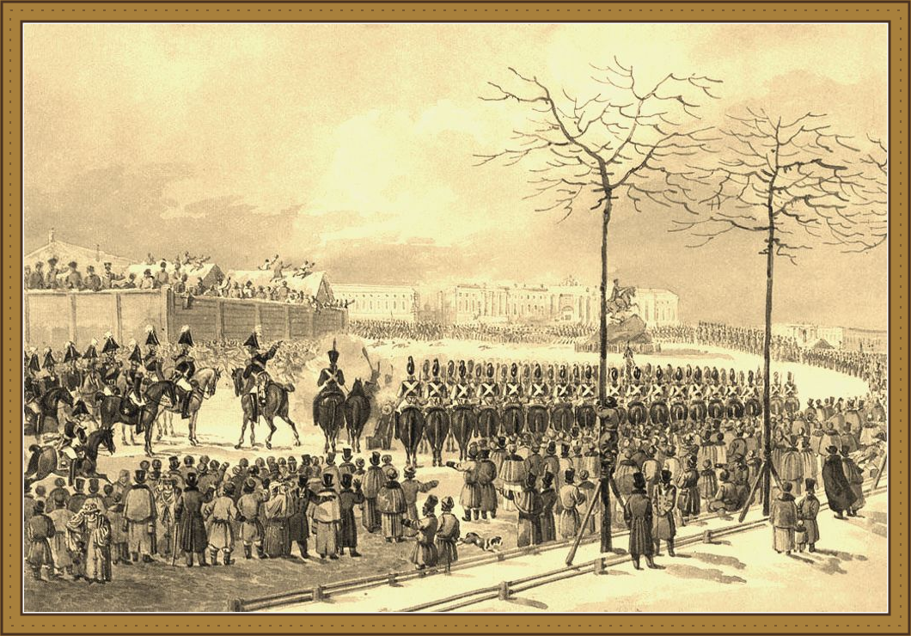
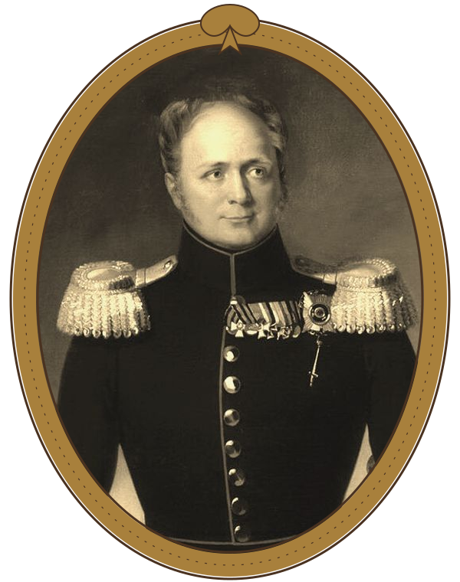
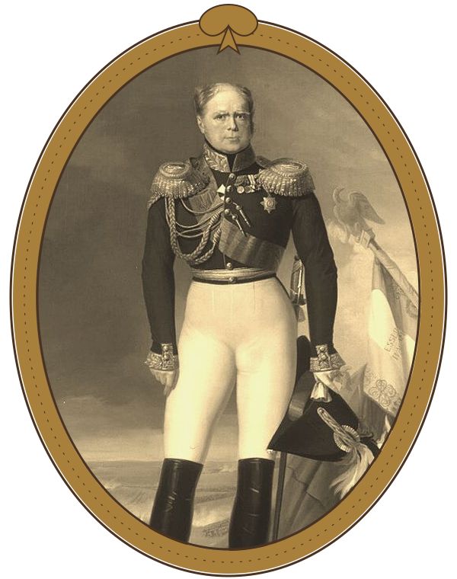
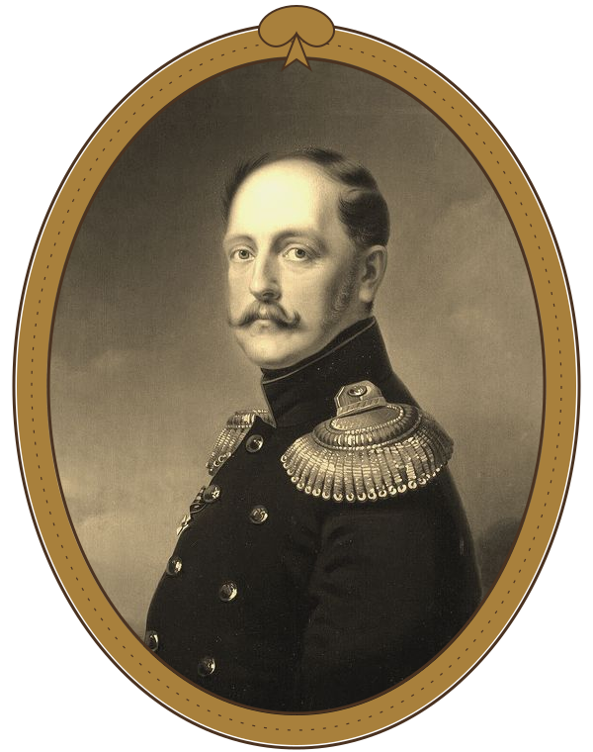
Восстание декабристов: основа дела
14 декабря 1825 года
восстание на Сенатской площади в Санкт-Петербурге
Александр I
† 19 ноября 1825
Константин Павлович
отказ от престола
Николай I
вступление на престол
ПРИЧИНЫ
Кризис престолонаследия
Недовольство самодержавным строем
Требования политических и социальных преобразований
К. И. Кольман. Восстание на Сенатской площади 14 декабря 1825 года
Участники: Северное и Южное общества, Общество соединённых славян
Часть I · Исторический и государственно-правовой контекст · Участник № 1
Notes:
Участник № 1. Слайд 3.
Исторической основой рассматриваемого дела стало восстание декабристов, произошедшее 14 декабря 1825 года в Санкт-Петербурге. После смерти императора Александра I возникла ситуация неопределённости с престолонаследием. Этим обстоятельством воспользовались участники тайных обществ, выступившие против существующего государственного порядка. Декабристы придерживались различных политических взглядов, однако значительная часть из них выступала за преобразование государственного устройства, ограничение самодержавия и отмену крепостного права. После подавления восстания началось масштабное расследование, которое впоследствии стало основой одного из наиболее известных политических процессов в истории Российской империи.

Slide 4




Государственный строй при Николае I
Российская империя — абсолютная монархия
Неограниченная власть императора
Централизация государственного управления
Отсутствие разделения властей в современном понимании
Подчинённость государственных учреждений монарху
КЛЮЧЕВЫЕ УЧРЕЖДЕНИЯ
Император Николай I
Император
Государственный совет
Сенат
Министерства
Часть I · Исторический и государственно-правовой контекст · Участник № 1
Notes:
Участник № 1. Слайд 4.
Чтобы понять особенности процесса над декабристами, необходимо рассмотреть государственный строй Российской империи того времени. При Николае I Россия представляла собой абсолютную монархию, в которой император обладал верховной государственной властью. Государственные учреждения не являлись независимыми центрами власти. Они действовали в рамках системы, вершиной которой был монарх. Особенно важно отметить, что судебная власть не обладала той самостоятельностью, которую мы связываем с современным принципом разделения властей. Поэтому рассмотрение политического дела декабристов происходило в условиях непосредственного участия императора в организации расследования и принятии важнейших решений.

Slide 5
Система правосудия Российской империи
Особенности судопроизводства до реформы 1864 года
Сословный характер судебной системы
Письменное производство
Значительная роль государственных чиновников
I
II
III
Отсутствие суда присяжных
Ограниченность состязательности сторон
Сохранение розыскных элементов процесса
IV
V
VI
Часть I · Исторический и государственно-правовой контекст · Участник № 1
Notes:
Участник № 1. Слайд 5.
В первой половине XIX века российское судопроизводство ещё не было построено на современных принципах независимого суда и равноправия сторон. Судебная система сохраняла сословный характер, а судопроизводство во многом основывалось на письменном оформлении материалов дела. В уголовном процессе значительную роль играли государственные органы, которые собирали сведения, допрашивали обвиняемых и формировали материалы расследования. При этом отсутствовали суд присяжных и полноценная система состязательного процесса в современном понимании. Следует подчеркнуть, что судебная реформа Александра II 1864 года ещё не состоялась. Следовательно, дело декабристов рассматривалось в рамках дореформенной системы правосудия.

Slide 6


Кто и как принимал решения по делу?
Император Николай I
Следственная комиссия
Верховный уголовный суд
Доклад и приговор
Император
инициирует и контролирует
сбор сведений, допросы, обыски
проверка материалов, определение виновности
предложения о наказаниях
утверждение решений и смягчение наказаний
Судебные институты действовали в тесной связи с верховной государственной властью
Часть I · Исторический и государственно-правовой контекст · Участник № 1
Notes:
Участник № 1. Слайд 6.
Рассмотрим, как была организована система принятия решений по делу декабристов. Важнейшую роль в расследовании играл Николай I, непосредственно контролировавший деятельность следственного органа. Следственная комиссия занималась сбором материалов, проведением допросов и установлением обстоятельств деятельности тайных обществ. После завершения расследования материалы были переданы в Верховный уголовный суд. Суд рассматривал материалы дела, определял степень виновности обвиняемых и формировал предложения о наказаниях. Окончательные решения находились под значительным влиянием императорской власти. Николай I участвовал в утверждении итоговых решений и распорядился смягчить первоначально назначенные наказания.
Таким образом, дело декабристов демонстрирует тесную взаимосвязь судебных институтов и верховной государственной власти.

Slide 7
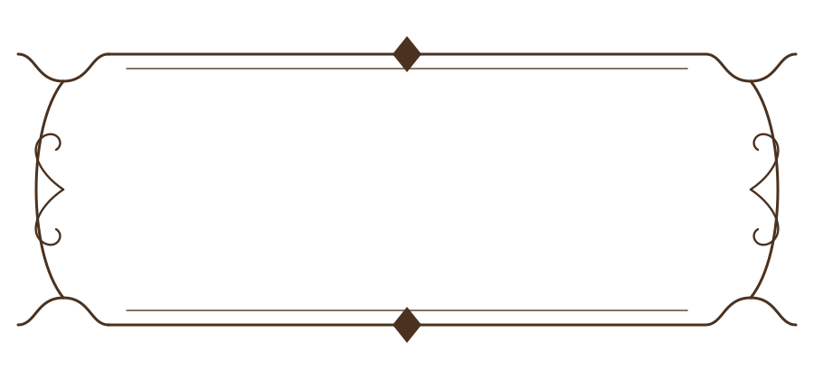



Создание Верховного уголовного суда
ОСНОВАНИЕ
1 (13) июня
Манифест Николая I об учреждении Верховного уголовного суда
1826 года
РАБОТА СУДА
учреждение Верховного уголовного суда
3 (15) июня — 12 (24) июля 1826 года
Официальное название: Верховный уголовный суд для суждения лиц, причастных к событиям 14 декабря 1825 года
СТАТУС
Чрезвычайный судебный орган
Часть II · Верховный уголовный суд · Участник № 2
Notes:
Участник № 2. Слайд 7.
После завершения основного этапа следствия возникла необходимость рассмотреть дело в судебном порядке. 1 июня 1826 года по старому стилю Николай I подписал манифест об учреждении Верховного уголовного суда. По новому стилю это было 13 июня. Официально он назывался Верховным уголовным судом для суждения лиц, причастных к событиям 14 декабря 1825 года. Данный орган не являлся постоянно действующим судебным учреждением. Он был создан специально для рассмотрения дела декабристов. Это позволяет характеризовать его как чрезвычайный судебный орган, сформированный для рассмотрения особо важного государственного дела.

Slide 8
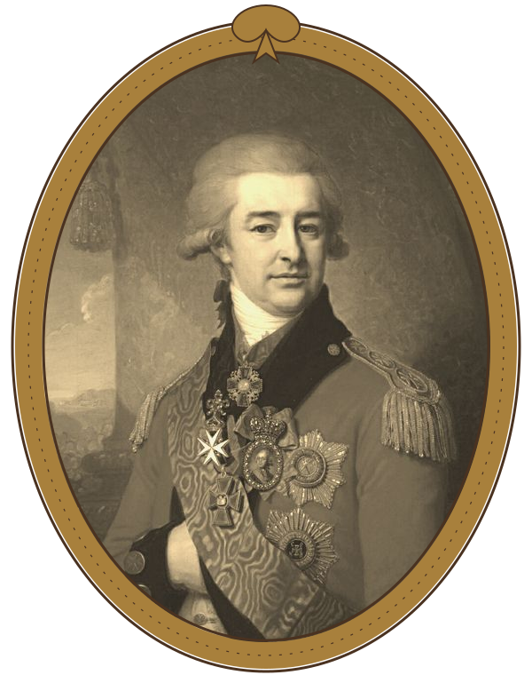
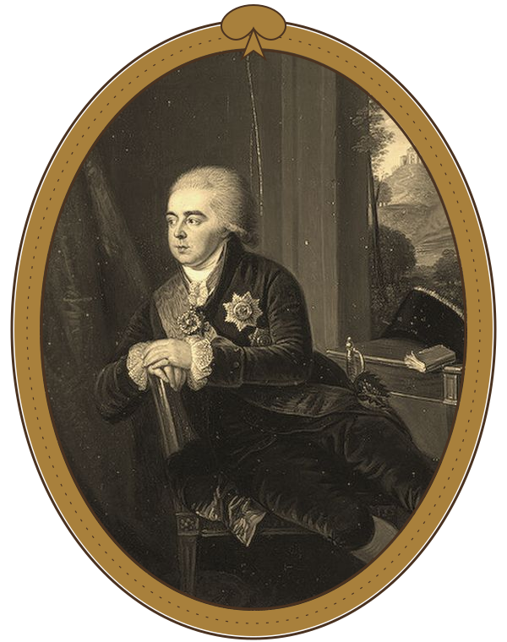
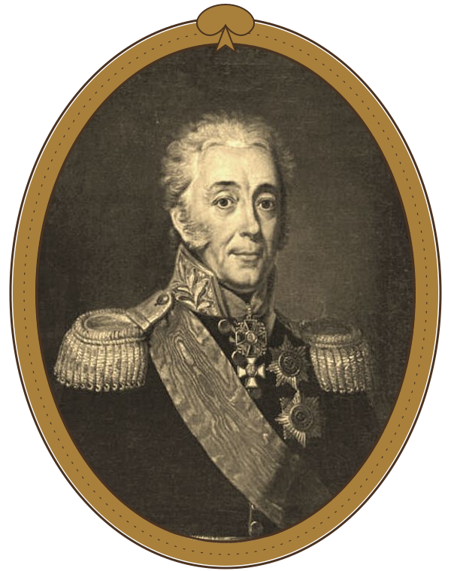
Состав Верховного уголовного суда
РУКОВОДСТВО СУДА
72
члена суда
Председатель
Заместитель
Генерал-прокурор
князь
П. В. Лопухин
князь
А. Б. Куракин
князь
Д. И. Лобанов-Ростовский
Министр юстиции Д. И. Лобанов-Ростовский исполнял обязанности генерал-прокурора
Дело рассматривали высшие сановники империи: члены Государственного совета, Сената и Синода
Часть II · Верховный уголовный суд · Участник № 2
Notes:
Участник № 2. Слайд 8.
Верховный уголовный суд имел достаточно представительный состав. В него вошли 18 представителей Государственного совета, 36 представителей Сената, три представителя Святейшего синода и 15 высших гражданских и военных должностных лиц. Таким образом, всего суд насчитывал 72 человека. Председателем суда был князь Пётр Васильевич Лопухин, его заместителем — князь Алексей Борисович Куракин. Обязанности генерального прокурора исполнял министр юстиции Дмитрий Иванович Лобанов-Ростовский.
Такой состав демонстрировал, что рассмотрение дела находилось в руках высших государственных и административных представителей империи.

Slide 9
Структура Верховного уголовного суда
Три специальные комиссии
I
II
III
Ревизионная комиссия
Разрядная комиссия
Комиссия по составлению приговора
Проверка материалов следствия
Определение степени виновности
Подготовка итогового доклада и перечня наказаний
Часть II · Верховный уголовный суд · Участник № 2
Notes:
Участник № 2. Слайд 9.
Для организации работы Верховного уголовного суда были созданы три специальные комиссии. Первая — ревизионная комиссия — проверяла материалы следствия и выясняла, насколько правильно были оформлены показания обвиняемых. Вторая — разрядная комиссия — занималась определением степени виновности каждого подсудимого и распределением их по специальным категориям, которые назывались разрядами. Третья — комиссия по составлению приговора — готовила итоговый доклад суда и документ с перечнем назначенных наказаний. Такое разделение позволяло последовательно проверить материалы расследования, определить степень виновности и подготовить итоговые решения.

Slide 10
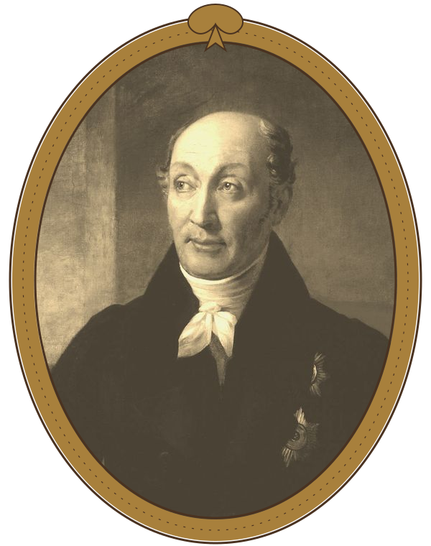

Роль М. М. Сперанского
Государственный деятель и реформатор
Член Государственного совета
Участник работы Верховного уголовного суда
Участник разработки системы разрядов
Член комиссии по составлению приговора
Главный вклад: систематизация критериев определения степени виновности
Михаил Михайлович Сперанский
Часть II · Верховный уголовный суд · Участник № 2
Notes:
Участник № 2. Слайд 10.
Особое значение в организации судебного процесса имела деятельность Михаила Михайловича Сперанского. Он был известным государственным деятелем и реформатором, принимал участие в разработке законодательных преобразований Российской империи. В деле декабристов Сперанский участвовал в работе Верховного уголовного суда и разработке критериев распределения обвиняемых по степени виновности. Его задача заключалась в том, чтобы систематизировать различные обстоятельства дела и установить определённую последовательность оценки действий обвиняемых. Кроме того, Сперанский входил в комиссию по составлению приговора.
Таким образом, его деятельность была связана прежде всего с юридической систематизацией материалов дела и подготовкой решений суда.

Slide 11
Нормативная основа судебного процесса
17.XII.1825
30.V.1826
1.VI.1826
VII.1826
VII.1826
13.VII.1826
Указ об учреждении Следственного комитета
Донесение Следственной комиссии
Манифест об учреждении Верховного уголовного суда
Доклад Верховного уголовного суда
Роспись государственным преступникам
Манифест о совершении приговора
Единого уголовного кодекса не существовало: квалификация основывалась на совокупности действовавших норм и специально сформированных критериях виновности
Часть II · Верховный уголовный суд · Участник № 2
Notes:
Участник № 2. Слайд 11.
Теперь рассмотрим нормативную и документальную основу процесса. Важнейшим документом стало распоряжение от 17 декабря 1825 года об учреждении Следственного комитета. Затем, 30 мая 1826 года, Следственная комиссия представила Николаю I итоговое донесение о результатах расследования. 1 июня был подписан манифест об учреждении Верховного уголовного суда. Важное значение имели также доклад суда, документ под названием «Роспись государственным преступникам» и итоговый манифест от 13 июля 1826 года. Следует отметить, что в Российской империи на тот момент не существовало единого современного уголовного кодекса, который можно было бы применить ко всем действиям декабристов. Поэтому квалификация основывалась на совокупности действовавших законодательных норм и правовых установлений, а также на специально сформированных критериях оценки виновности.

Slide 12
Чрезвычайный характер судебного органа
I
Создан специально для одного политического дела
Почему суд был чрезвычайным?
II
Не являлся постоянным учреждением
III
Сформирован по воле императора
IV
Обладал особой структурой
V
Прекратил деятельность после завершения процесса
Часть II · Верховный уголовный суд · Участник № 2
Notes:
Участник № 2. Слайд 12.
Подводя итог рассмотрению Верховного уголовного суда, необходимо выделить его чрезвычайный характер. Он не был частью обычной системы постоянно действующих судебных учреждений в том смысле, в котором мы понимаем её сегодня. Суд создавался специально для рассмотрения дела декабристов и действовал ограниченное время. Его состав формировался по решению императора, а работа проходила под непосредственным контролем верховной власти. После объявления и исполнения приговора деятельность суда была прекращена.
Таким образом, Верховный уголовный суд стал примером использования чрезвычайного судебного механизма для рассмотрения политического дела особой государственной значимости.

Slide 13
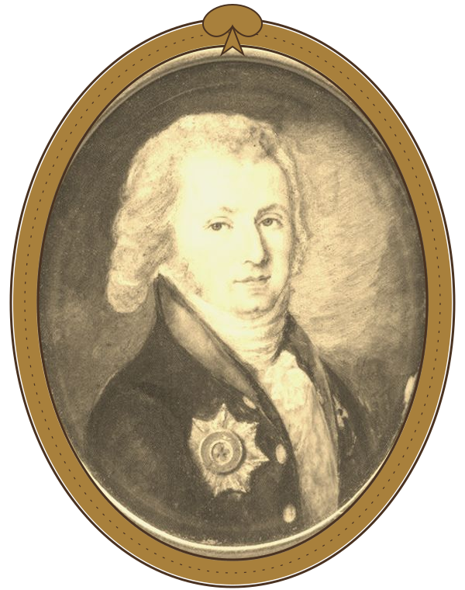



Создание Следственной комиссии
17 декабря 1825
ОСНОВНЫЕ ЗАДАЧИ
создание Следственного комитета
Установление участников тайных обществ
Председатель — А. И. Татищев
Выявление целей и планов
А. И. Татищев
военный министр, председатель
29 мая 1826
Проведение допросов
переименование в Следственную комиссию
Сбор и проверка доказательств
Часть III · Следствие как юридическая процедура · Участник № 3
Notes:
Участник № 3. Слайд 13.
После подавления восстания Николай I распорядился создать специальный орган для расследования обстоятельств произошедшего. 17 декабря 1825 года был учреждён Следственный комитет под председательством военного министра Александра Ивановича Татищева. 29 мая 1826 года он был переименован в Следственную комиссию. Перед комиссией стояла задача установить круг лиц, причастных к тайным обществам и восстанию, выяснить их намерения, выявить планы и определить степень участия каждого человека. Таким образом, расследование носило масштабный характер и затрагивало не только непосредственных участников событий на Сенатской площади, но и членов тайных организаций.

Slide 14

Методы следствия
Основные следственные действия
1
2
3
Аресты
Обыски
Осмотр документов
4
5
6
Допросы
Очные ставки
Составление вопросных пунктов
Часть III · Следствие как юридическая процедура · Участник № 3
Notes:
Участник № 3. Слайд 14.
Следственная комиссия использовала различные методы получения и проверки информации. Прежде всего проводились аресты подозреваемых и обыски, в ходе которых изымались документы и переписка. Затем осуществлялся осмотр обнаруженных бумаг, позволяющий установить связи между участниками тайных обществ.
Важнейшим следственным действием был допрос. Обвиняемым задавались вопросы об их участии в организациях, целях обществ, подготовке восстания и действиях конкретных лиц. Кроме того, применялись очные ставки, которые позволяли сопоставить противоречащие друг другу показания. Для систематизации расследования составлялись специальные вопросные пункты.

Slide 15
Следствие и фиксация показаний
Документационное обеспечение
Письменные показания
Вопросные пункты
Протоколы допросов
Материалы очных ставок
Сводные списки участников
Итоговое донесение комиссии
Итог расследования — донесение Следственной комиссии от 30 мая 1826 года
Часть III · Следствие как юридическая процедура · Участник № 3
Notes:
Участник № 3. Слайд 15.
Одной из важнейших особенностей расследования было письменное оформление полученной информации. Показания обвиняемых фиксировались в документах, которые впоследствии использовались при рассмотрении дела. Следствие составляло вопросные пункты, в которых формулировались обстоятельства, подлежащие выяснению. Также оформлялись материалы очных ставок и сводные документы, содержащие сведения о причастных к делу лицах. Результаты работы были обобщены в итоговом донесении Следственной комиссии от 30 мая 1826 года. Это показывает, насколько большое значение в уголовном процессе того времени имело письменное делопроизводство.

Slide 16
Этапы следствия и их юридическое значение
Этап | Содержание | Юридическое значение
Арест | Задержание подозреваемого | Обеспечение расследования
Обыск | Изъятие документов | Получение доказательственных материалов
Допрос | Получение показаний | Установление обстоятельств
Очная ставка | Сопоставление показаний | Проверка противоречий
Систематизация | Обобщение материалов | Формирование следственного дела
Донесение | Передача результатов | Завершение следственного этапа
Часть III · Следствие как юридическая процедура · Участник № 3
Notes:
Участник № 3. Слайд 16.
Для более наглядного понимания рассмотрим основные этапы следственной процедуры. Первым этапом являлся арест подозреваемых, после которого проводились обыски и изымались документы. Затем следователи получали показания обвиняемых посредством допросов. Если между показаниями разных лиц возникали противоречия, могли проводиться очные ставки.
После этого полученная информация систематизировалась, а материалы расследования объединялись в единое дело. Завершающим этапом стало составление донесения Следственной комиссии, которое было представлено императору. Каждое из этих действий имело собственное юридическое значение и позволяло последовательно формировать доказательственную базу.

Slide 17

Защитная тактика обвиняемых
ОСОБЕННОСТИ ПОВЕДЕНИЯ ДЕКАБРИСТОВ
Признание отдельных обстоятельств
Отрицание некоторых обвинений
Ограничение сведений о других участниках
Оспаривание отдельных показаний
Разграничение личной ответственности
«Никого не выдавать…»
П. В. Ильин, 2020
Исторический курьер, № 6
Линии поведения обвиняемых существенно различались
Часть III · Следствие как юридическая процедура · Участник № 3
Notes:
Участник № 3. Слайд 17.
Отдельного внимания заслуживает поведение самих обвиняемых во время следствия. Как показывает исследование Павла Владимировича Ильина, декабристы использовали различные способы защиты. Некоторые из них признавали собственное участие в деятельности тайных обществ, но старались не раскрывать сведения о других участниках. Другие отрицали отдельные обвинения, оспаривали показания или пытались разграничить собственные действия и действия других лиц. Такая тактика была направлена на ограничение последствий расследования и защиту товарищей. При этом нельзя утверждать, что все декабристы придерживались одинаковой линии поведения: их показания и защитные стратегии существенно различались. Этот аспект особенно важен для понимания реального характера следственного процесса.

Slide 18
Проверка следствия Верховным уголовным судом
Ревизионная комиссия задавала подсудимым три вопроса
ВОПРОС I
ВОПРОС II
ВОПРОС III
Сам ли обвиняемый подписал показания?
Добровольно ли они были подписаны?
Проводились ли очные ставки?
Период работы: 7 (19) — 10 (22) июня 1826 года. Проверялась форма показаний, а не всё следствие заново.
Часть III · Следствие как юридическая процедура · Участник № 3
Notes:
Участник № 3. Слайд 18.
После завершения следствия материалы поступили в Верховный уголовный суд. Особую роль играла ревизионная комиссия, которая проверяла правильность оформления следственных материалов. Она задавала обвиняемым три основных вопроса: действительно ли они сами подписали свои показания, добровольно ли это сделали и проводились ли очные ставки.
Это было важно для проверки достоверности и процессуальной правильности полученных сведений. Однако такая проверка не означала полноценного пересмотра всего расследования по современным стандартам. Она прежде всего была направлена на подтверждение достоверности письменных материалов, на которых впоследствии основывались решения суда.

Slide 19

Особенности квалификации деяний декабристов
Основные направления обвинения
Государственная измена
Умысел на цареубийство
Подготовка государственного переворота
Организация мятежа
Вооружённое выступление
Воинский мятеж
Обвинения не были одинаковыми: учитывались роль, намерения и степень участия каждого
Часть IV · Квалификация преступлений и наказания · Участник № 4
Notes:
Участник № 4. Слайд 19.
Следующим важнейшим вопросом является юридическая квалификация действий декабристов. Их действия рассматривались властями как посягательство на существующий государственный порядок. В материалах дела выделялись такие направления обвинения, как умысел на цареубийство, организация тайных обществ с целью изменения государственного устройства, подготовка восстания и участие в вооружённом мятеже. Важно отметить, что обвинения не были одинаковыми для всех участников. Следствие и суд учитывали конкретную роль каждого человека, его намерения, степень участия в подготовке событий и отношение к отдельным планам. Поэтому для определения наказания требовалось установить не только сам факт причастности к движению, но и характер действий конкретного обвиняемого.

Slide 20
Проблема законодательной квалификации
Отсутствие единого современного уголовного кодекса
Использование разрозненных законодательных актов
Применение норм о государственных преступлениях
Оценка умысла и степени участия
Формирование специальных критериев виновности
ЧТО ТРЕБОВАЛОСЬ РАЗГРАНИЧИТЬ
Непосредственное участие в восстании
Подстрекательство
Согласие участвовать в замысле
Знание о тайном обществе
↑ тяжесть вины возрастает снизу вверх
Часть IV · Квалификация преступлений и наказания · Участник № 4
Notes:
Участник № 4. Слайд 20.
Одной из особенностей процесса являлась сложность законодательной квалификации. В Российской империи того времени ещё не существовало единого уголовного кодекса в современном понимании.
Правовое регулирование основывалось на совокупности законодательных актов, включая нормы о преступлениях против государственной власти. В связи с этим возникла необходимость определить степень участия каждого обвиняемого и сопоставить совершённые им действия с соответствующими правовыми положениями. Особенно важным было разграничение простого знания о существовании тайного общества, согласия участвовать в преступном замысле, подстрекательства и непосредственного участия в восстании. Для решения этой задачи была разработана специальная система разрядов виновности.

Slide 21
Система одиннадцати разрядов
5
+
116
=
121
вне разрядов
по 11 разрядам
всего осуждённых
КРИТЕРИИ
Характер действий
Степень участия
Наличие умысла
Отношение к планам цареубийства
Смягчающие и отягчающие обстоятельства
Часть IV · Квалификация преступлений и наказания · Участник № 4
Notes:
Участник № 4. Слайд 21.
Одним из наиболее интересных элементов процесса стала система распределения обвиняемых по разрядам. Всего Верховный уголовный суд рассмотрел дела 121 человека. Пять наиболее активных руководителей были поставлены вне разрядов, а остальные 116 человек распределены по одиннадцати категориям в зависимости от степени виновности. При определении разряда учитывались характер совершённых действий, участие в подготовке восстания, отношение к планам цареубийства и другие обстоятельства. Таким образом, разряды представляли собой своеобразную систему градации тяжести обвинения, которая позволяла назначать разные наказания различным категориям подсудимых.

Slide 22
Роль Сперанского в разработке разрядов
М. М. СПЕРАНСКИЙ ПРЕДЛОЖИЛ
I
Систематизировать обстоятельства дела
XI
II
Установить критерии степени виновности
М. М. Сперанский
разрядов
виновности
III
Разграничить различные формы участия
IV
Учитывать обстоятельства, усиливающие или уменьшающие вину
Часть IV · Квалификация преступлений и наказания · Участник № 4
Notes:
Участник № 4. Слайд 22.
Особая роль в разработке системы разрядов принадлежала Михаилу Михайловичу Сперанскому. Он участвовал в систематизации обстоятельств дела и формировании критериев, по которым можно было определить степень виновности каждого обвиняемого. При этом учитывалось не только само участие в тайных обществах, но и конкретные действия человека, его намерения, отношение к отдельным преступным планам и обстоятельства, способные усиливать или уменьшать степень виновности. В результате появилась система из одиннадцати разрядов. С историко-правовой точки зрения это представляет интерес как попытка систематизировать оценку индивидуальной ответственности в рамках одного масштабного политического процесса.

Slide 23
Разряд — квалификация — наказание
Разряд | Характер обвинения | Первоначальное наказание
Вне разрядов | Наиболее тяжкие обвинения, включая организацию и руководство заговором | Четвертование
I | Наиболее тяжкие государственные преступления, в том числе умысел на цареубийство | Отсечение головы
II | Особо тяжкое участие в преступном замысле | Политическая смерть и вечная каторга
III | Тяжкое участие в заговоре | Вечная каторга
IV | Высокая степень участия | 15 лет каторги
V | Значительная степень участия | 10 лет каторги
VI | Участие меньшей тяжести | 6 лет каторги
VII | Менее тяжкое участие | 4 года каторги
VIII | Менее тяжкая степень причастности | Поселение
IX | Причастность к движению | Ссылка в Сибирь
X | Военная причастность к движению | Лишение чинов и дворянства, запись в солдаты
XI | Менее тяжкая военная причастность | Лишение чинов, запись в солдаты
Часть IV · Квалификация преступлений и наказания · Участник № 4
Notes:
Участник № 4. Слайд 23.
Теперь рассмотрим, как система разрядов была связана с назначением наказаний. Пять человек были поставлены вне разрядов. Это были Пестель, Рылеев, Муравьёв-Апостол, Бестужев-Рюмин и Каховский. Первоначально им назначили смертную казнь четвертованием. Первый разряд также предусматривал смертную казнь, но посредством отсечения головы. Ко второму разряду относились лица, которым назначалась так называемая политическая смерть, после чего следовала вечная каторга. Третий разряд предусматривал вечную каторгу. Для четвёртого, пятого, шестого и седьмого разрядов устанавливались различные сроки каторжных работ: от пятнадцати до четырёх лет. Восьмой и девятый разряды предусматривали поселение или ссылку в Сибирь.
Для десятого и одиннадцатого разрядов применялись меры, связанные с лишением чинов и направлением на военную службу. Таким образом, тяжесть наказания напрямую зависела от определённой судом степени виновности.

Slide 24
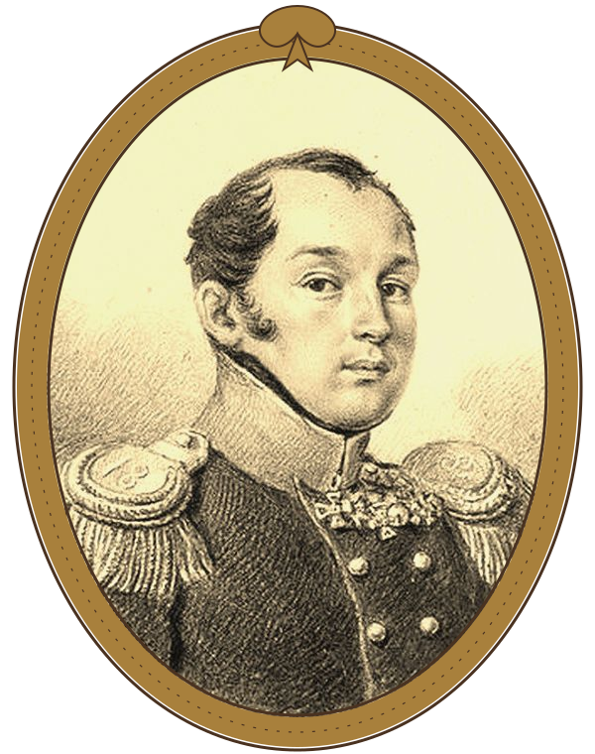
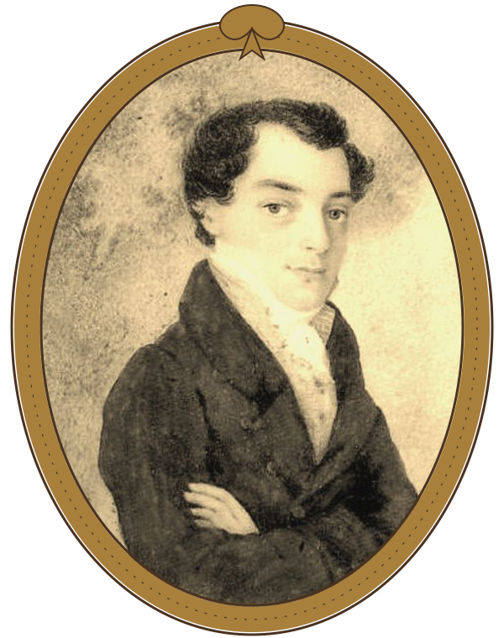
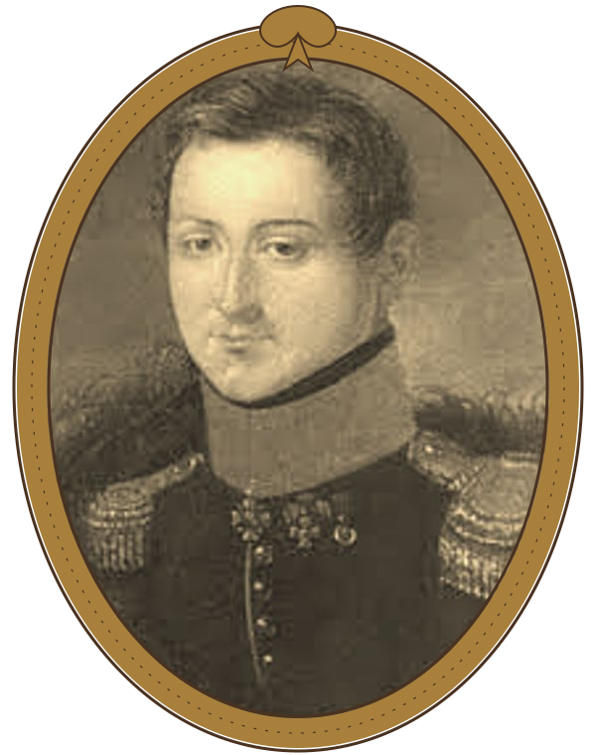
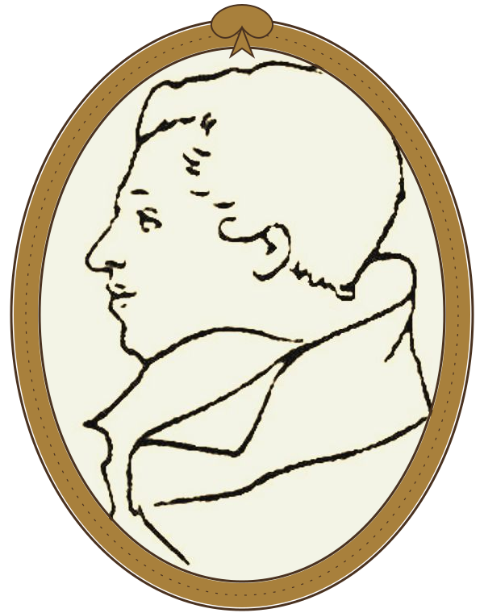
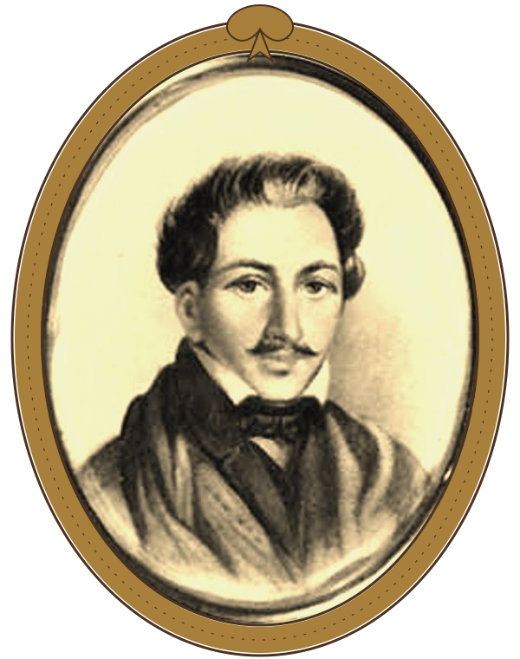

Реальные наказания и смягчение приговора
П. И. Пестель
К. Ф. Рылеев
С. И. Муравьёв-Апостол
М. П. Бестужев-Рюмин
П. Г. Каховский
ПЕРВОНАЧАЛЬНЫЙ ПРИГОВОР
ПОСЛЕДУЮЩЕЕ СМЯГЧЕНИЕ
5 человек — четвертование
31 человек — отсечение головы
Остальные — каторга, поселение, ссылка и военные наказания
Четвертование заменено повешением
Смертная казнь первого разряда заменена каторгой
Часть сроков каторги сокращена
воля
императора
13 июля 1826 года — исполнение приговора на кронверке Петропавловской крепости
Часть IV · Квалификация преступлений и наказания · Участник № 4
Notes:
Участник № 4. Слайд 24.
Важно различать первоначально назначенные наказания и те меры, которые были фактически исполнены. После рассмотрения дела суд подготовил решения, предусматривавшие смертную казнь для наиболее тяжких категорий обвиняемых. Однако Николай I распорядился смягчить наказания. Пятерым руководителям вместо четвертования была назначена смертная казнь через повешение. Для осуждённых первого разряда смертная казнь была заменена каторжными работами. Также были сокращены некоторые сроки каторги. 13 июля 1826 года по старому стилю приговор в отношении пяти руководителей был приведён в исполнение. Таким образом, дело декабристов показывает не только механизм назначения наказаний, но и значительную роль императора в их окончательном определении.

Slide 25
Итоги и историко-правовое значение
I
Следствие проводилось чрезвычайным государственным органом
II
Для рассмотрения дела был создан специальный суд
III
Впервые в рамках данного процесса была применена система 11 разрядов виновности
IV
Решения находились под значительным влиянием императорской власти
V
Дело продемонстрировало особенности дореформенного уголовного процесса
Часть IV · Квалификация преступлений и наказания · Участник № 4
Notes:
Участник № 4. Слайд 25.
Подводя итог теоретической части, можно сказать, что дело декабристов стало важным примером функционирования государственных и судебных институтов Российской империи первой половины XIX века.
Расследование осуществлялось специальной Следственной комиссией, а судебное рассмотрение проводил чрезвычайный Верховный уголовный суд. Особый интерес представляет система одиннадцати разрядов, позволившая распределить обвиняемых по степени виновности и связать эту оценку с определёнными видами наказаний. Вместе с тем дело продемонстрировало зависимость судебной системы от верховной государственной власти и отсутствие многих процессуальных гарантий, которые появились позднее. Изучение данного процесса помогает понять особенности развития российского уголовного и процессуального права, а также исторические предпосылки последующих судебных преобразований. На этом теоретическая часть нашего проекта завершена.Участник № 4. Слайд 25.
Подводя итог теоретической части, можно сказать, что дело декабристов стало важным примером функционирования государственных и судебных институтов Российской империи первой половины XIX века.
Расследование осуществлялось специальной Следственной комиссией, а судебное рассмотрение проводил чрезвычайный Верховный уголовный суд. Особый интерес представляет система одиннадцати разрядов, позволившая распределить обвиняемых по степени виновности и связать эту оценку с определёнными видами наказаний. Вместе с тем дело продемонстрировало зависимость судебной системы от верховной государственной власти и отсутствие многих процессуальных гарантий, которые появились позднее. Изучение данного процесса помогает понять особенности развития российского уголовного и процессуального права, а также исторические предпосылки последующих судебных преобразований. На этом теоретическая часть нашего проекта завершена.
Переход: «Теперь, когда мы рассмотрели исторические и правовые особенности дела декабристов, предлагаем вам самостоятельно принять участие в реконструкции отдельных следственных действий».

Slide 26
Источники и литература
ИСТОЧНИКИ
ЛИТЕРАТУРА И ИЛЛЮСТРАЦИИ
Донесение Следственной комиссии о злоумышленных обществах. 1826.
Роспись государственным преступникам, приговором Верховного уголовного суда осуждаемым к разным казням и наказаниям. 1826.
Манифест об учреждении Верховного уголовного суда от 1 июня 1826 г.
Манифест о совершении приговора над государственными преступниками от 13 июля 1826 г.
Ильин П. В. «Никого не выдавать…»: анализ защитной тактики обвиняемых на следственном процессе 1825–1826 гг. // Исторический курьер. 2020. № 6.
Томсинов В. А. Судебная система Российской империи в XVIII — первой половине XIX века.
Материалы Президентской библиотеки имени Б. Н. Ельцина (prlib.ru).
Иллюстрации: К. И. Кольман, «14 декабря 1825 года»; портреты государственных деятелей и декабристов — Wikimedia Commons, общественное достояние.

Slide 27

Следствие и суд
над декабристами
ДЕЛОВАЯ ИГРА
Предлагаем вам самостоятельно принять участие в реконструкции отдельных следственных действий
Санкт-Петербург · июнь 1826 года
Notes:
Переход к деловой игре. Ведущий приглашает участников занять места: три стола для представителей государственных органов и отдельное место для обвиняемых.

